Slide 1
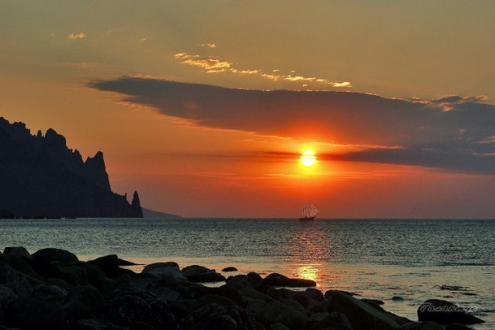
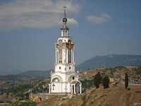
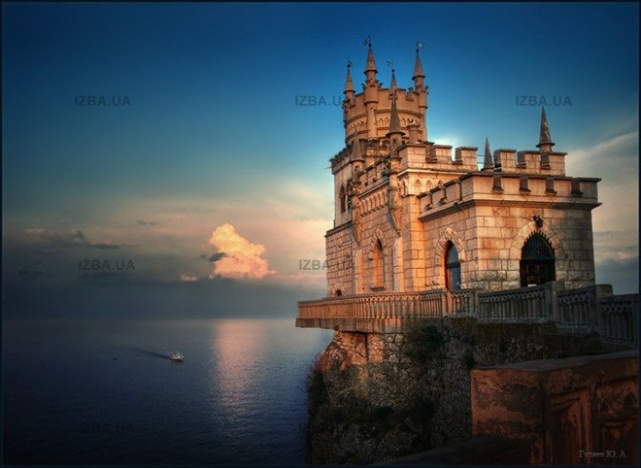
«Воображенья край священный»
Викторина, посвященная воссоединению Крыма с Россией

Slide 2
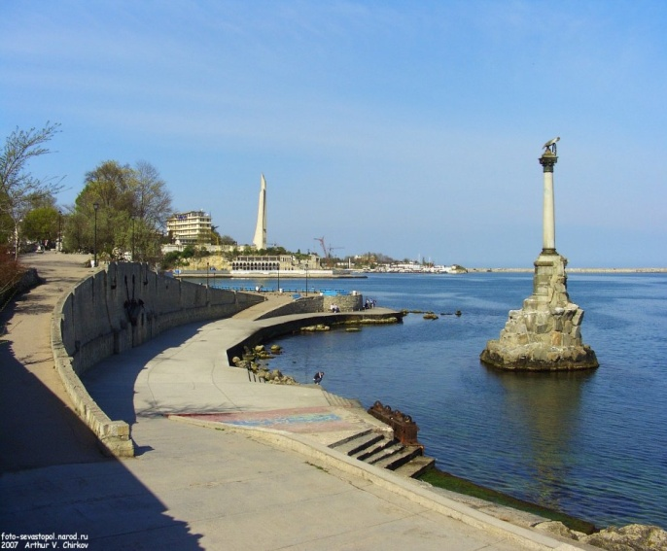
"Передо мной страна волшебной красоты. Здесь небо ясное, здесь так прекрасны лица..."
(Адам Мицкевич – польский поэт)

Slide 3
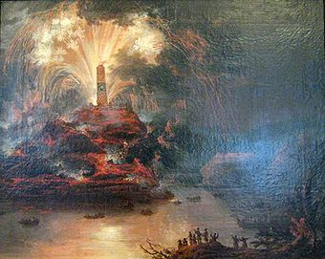
В какой исторический период Крым стал активно заселяться и появились многие русские города и крепости?

Slide 4
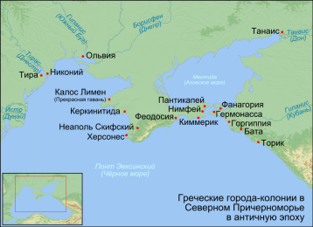
Какое событие изобразил художник Васнецов?

Slide 5
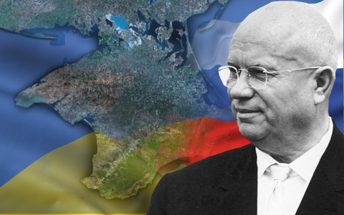
На протяжении сотен лет Крым был российской землёй. Когда и как случилось, что Крымская область оказалась в составе Украины?

Slide 6
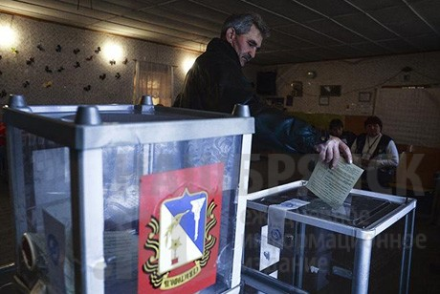
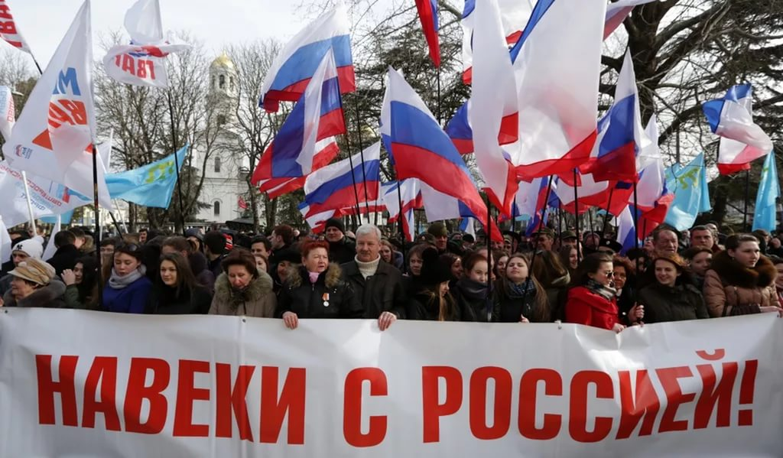

Slide 7
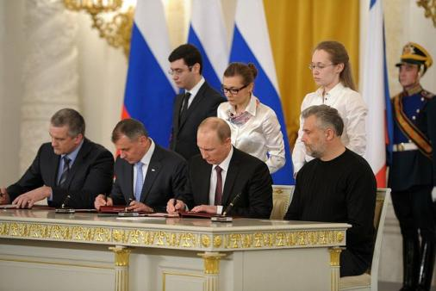
18 марта 2014 г. подписание межгосударственного договора о принятии Крыма и Севастополя в состав России

Slide 8
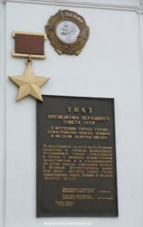
1854
Назовите город-герой
1942

Slide 9
Имя этого русского хирурга, увековечено в истории Крыма. Он принимал активное участие в обороне Севастополя в годы Крымской войны.
Кто этот русский хирург?

Slide 10
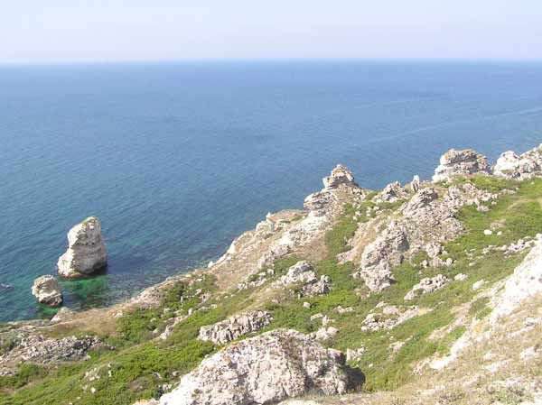
В истории Геродота упоминаются греческие города Керкинитида, Пантикапей, Калос-Лимен. Какие современные города находятся на их месте?

Slide 11
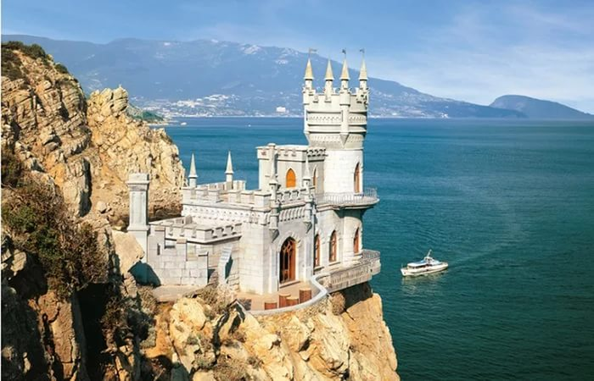
Какой город называют жемчужиной Крыма? И почему?

Slide 12
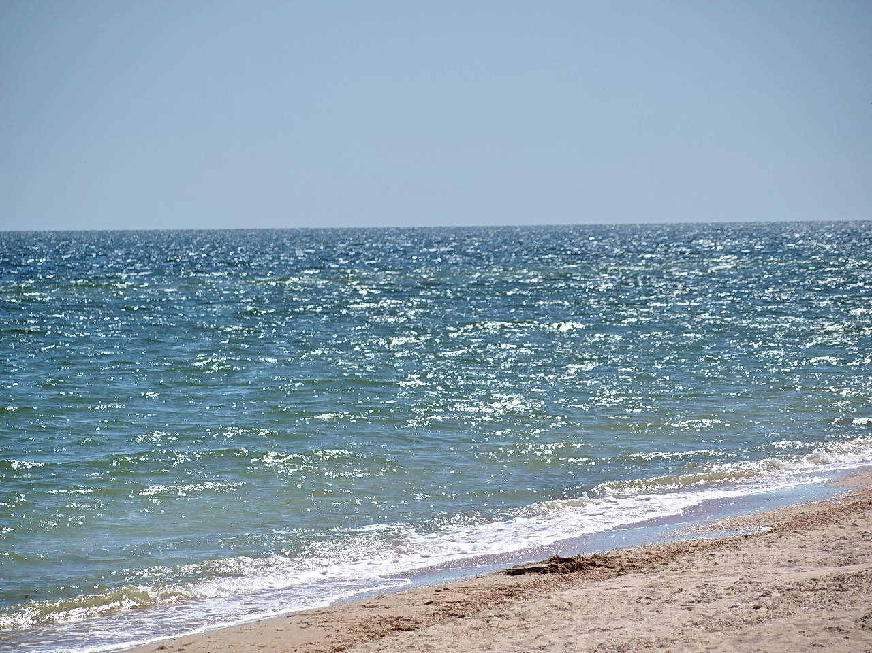
Берега Крыма омывает самое мелководное море. Как оно называется?

Slide 13
Кому принадлежат эти строки?
Я еду в край, где море в берег бьёт,
Где шум волны воображенье будит,
Любовь мою пусть вовсе не остудит
Тот Крым, что в эту осень меня ждет!
Пусть взгляд ласкают вновь вершины гор,
Пусть солнце радует, а тропы принимают…
А я, впитав, и миг воспринимая,
Воспеть сумею все, что видит взор!

Slide 14
Перед вами Ханский дворец (16 век) в столице Крымского ханства. Назовите эту столицу.

Slide 15
Аю-Даг. Что это? Как переводится?

Slide 16
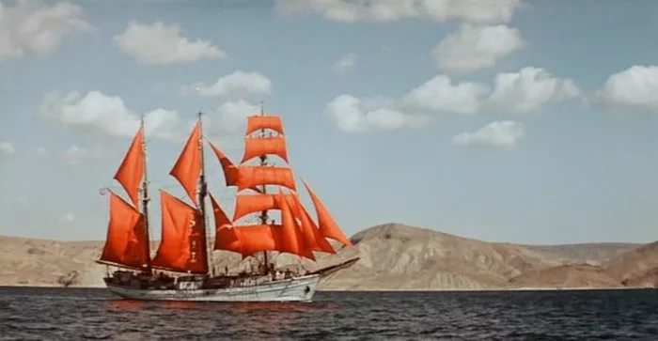
Этот фильм был снят в Крыму.

Slide 17
Что это за фильм?
Коктебель

Slide 18
Дышит тихо усталое Черное море, Отражая сто лун в зыбких бликах волны. И с реальностью небо, похоже, не спорит, Или это мне кажется со стороны? Это Крым, и по совести – это Россия! Это Крым, здесь везде только русская речь. Это Крым, здесь названия до боли родные – Симферополь и Ялта, Севастополь и Керчь.

Slide 19
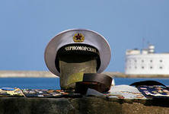

Slide 20
«Если душа человека жаждет чуда, сделай ему это чудо!» (А.Грин) Крым ждал чуда, его жители верили, что оно свершится, они многое сделали для того, чтобы это чудо стало явью, реальностью, и мы им в этом помогли, потому что «Мы вместе», потому что Крым – это Россия!

